Slide 1
TRƯỜNG TIỂU HỌC LAM SƠN
Môn: Công nghệ
Khối 3
Giáo viên: Vũ Văn Kỷ

Slide 2
Bài 4: sử dụng máy thu thanh (tiết 4) – sgk/24

Slide 3
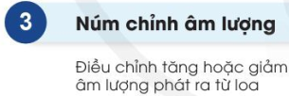

Slide 4
(VOLUME)

Slide 5
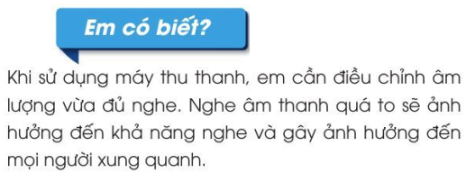

Slide 6
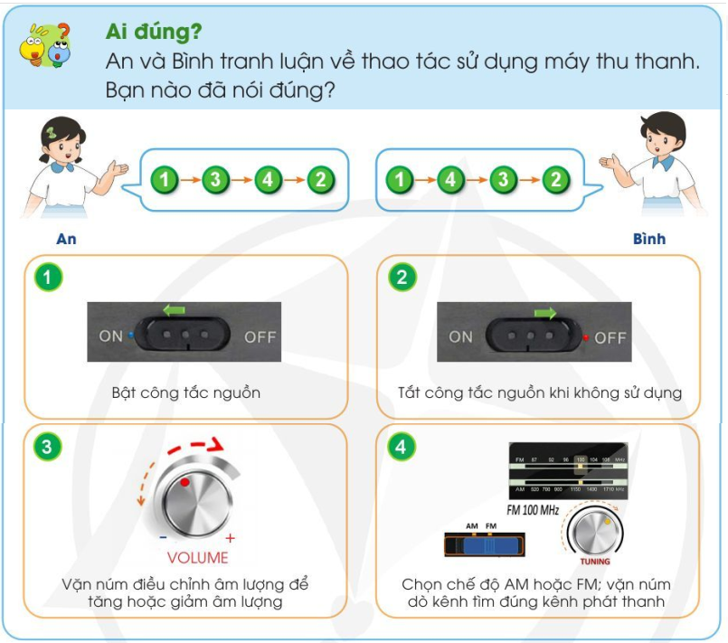

Slide 9
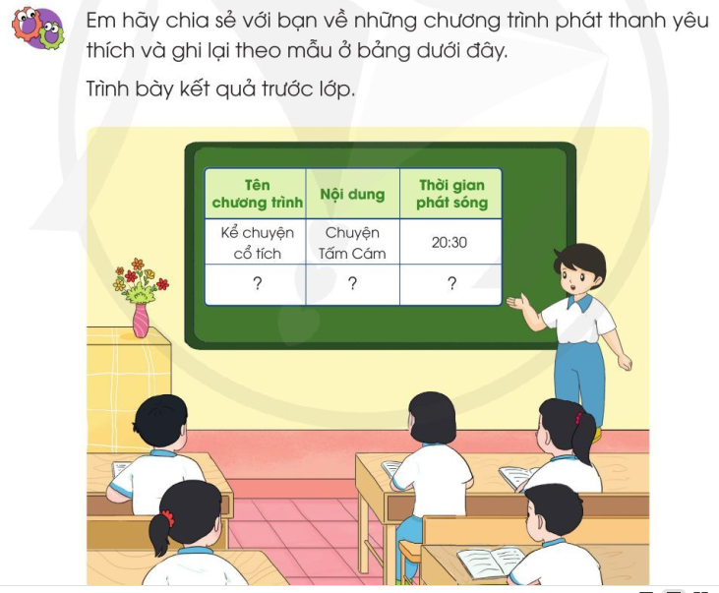
BÀI TẬP VỀ NHÀ

Slide 10
